Slide 2
五、深度学习模型
1、模型架构
2、模型细节
3、算法交互
4、模型精度
5、模型说明
6、 UI界面显示
7、智能预判训练结果展示
Notes:
字体格式
标题：黑体
内容：微软雅黑，Arial/Helvetica(英文)
小标题22号字体，加粗
内容字体大小尽量18号字体，最小不低于13号字体，字体不加粗
行间距 1.3倍行距

Slide 3
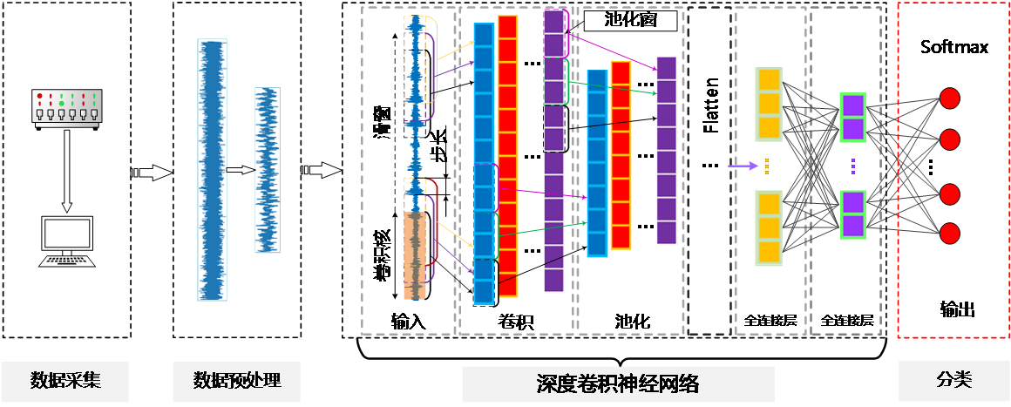
5.1 模型架构
本算法的模型架构由数据采集、数据预处理、深度卷积神经网络与输出分类层组成，其中深度卷积神经网络采用类似LeNet-5的架构，数据经过多层堆叠的卷积层和池化层进行下采样，而后经过全连接层，最后接sofmax分类输出层。

Slide 4
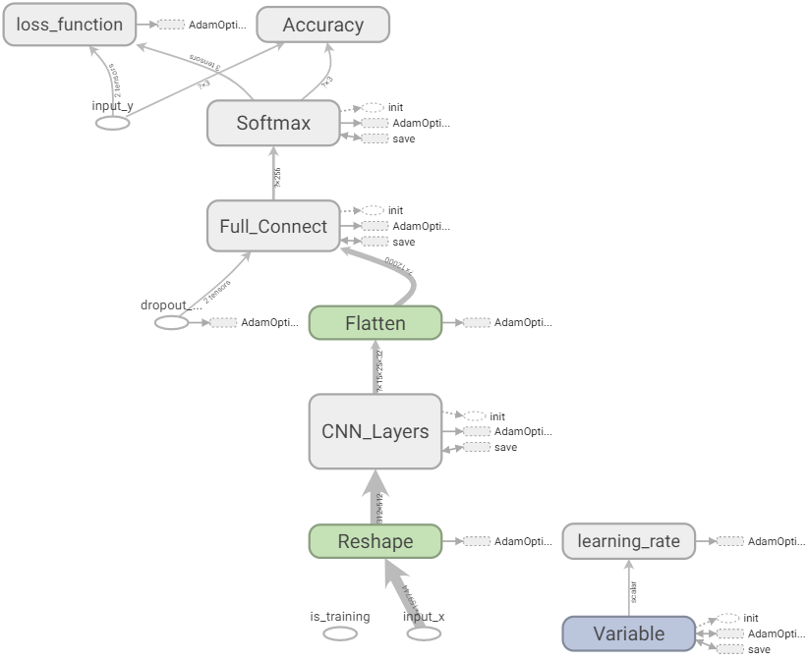
5.2 模型细节
模型CNN网络张量图

Slide 5
5.2.1 模型超参数配置
参数名称 | 参数数值 | 参数说明
repeat | 3 | 重复训练3次，取最好结果
batch_size_list | [64, 128, 256, 512, 1024, 2048] | 待选取的batchsize列表
require_improvement | 20 | 超过20轮精度没有提升，提前终止
learning_rate_list | [0.005, 0.008, 0.01] | 待选取的学习率列表
learning_rate_decay | 0.5 | 学习率指数衰减率
decay_steps | 100 | 每一百个batchsize，学习率衰减一次
模型超参数以及网络层参数配置

Slide 6
5.2.2 网络尺寸
由于声发射原始信号数据量过大，本项目共采用两种尺寸模型，针对麦克风、振动和声发射有效值处理后的信号，及针对声发射原始信号。
1）振动、麦克风和声发射有效值处理后的信号的网络尺寸说明
2）振动、麦克风和声发射原始信号的信号的网络尺寸说明
网络尺寸说明分别由示意图和参数表构成

Slide 7
1）振动、麦克风和声发射有效值处理后的信号的网络尺寸说明
网络层 | 特征图height | 特征图weight | 特征图depth | 卷积核height | 卷积核weight
输入层 | 64 | 32 | 1 | 7 | 7
卷积层1 | 64 | 32 | 8 | 3 | 3
池化层1 | 31 | 15 | 8 | 3 | 3
卷积层2 | 31 | 15 | 16 | 3 | 3
池化层2 | 15 | 7 | 16 | 3 | 3
卷积层3 | 15 | 7 | 32 | 3 | 3
池化层3 | 7 | 3 | 32
全连接层1 | 672 | 1
全连接层2 | 64 | 1
输出层 | 3 | 1
振动、麦克风和声发射有效值处理后的信号的网络尺寸参数表

Slide 8
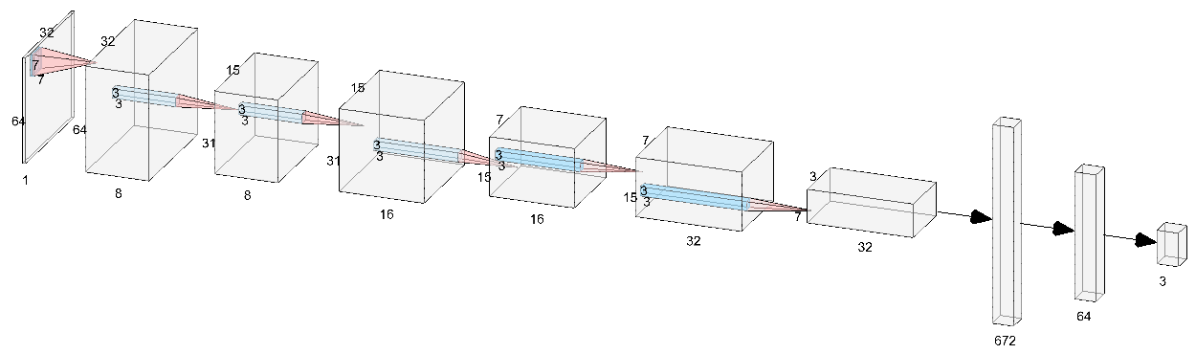
1）振动、麦克风和声发射有效值处理后的信号的网络尺寸说明
振动、麦克风和声发射有效值处理后的信号的网络尺寸示意图

Slide 9
2）振动、麦克风和声发射原始信号的信号的网络尺寸说明
网络层 | 特征图height | 特征图weight | 特征图depth | 卷积核height | 卷积核weight
输入层 | 512 | 312 | 1 | 25 | 25
卷积层1 | 512 | 312 | 8 | 5 | 5
池化层1 | 102 | 62 | 8 | 25 | 25
卷积层2 | 102 | 62 | 16 | 2 | 2
池化层2 | 51 | 31 | 16 | 25 | 25
卷积层3 | 51 | 31 | 32 | 2 | 2
池化层3 | 25 | 15 | 32
全连接层1 | 12000 | 1
全连接层2 | 256 | 1
输出层 | 3 | 1
振动、麦克风和声发射原始信号的信号的网络尺寸参数表

Slide 10
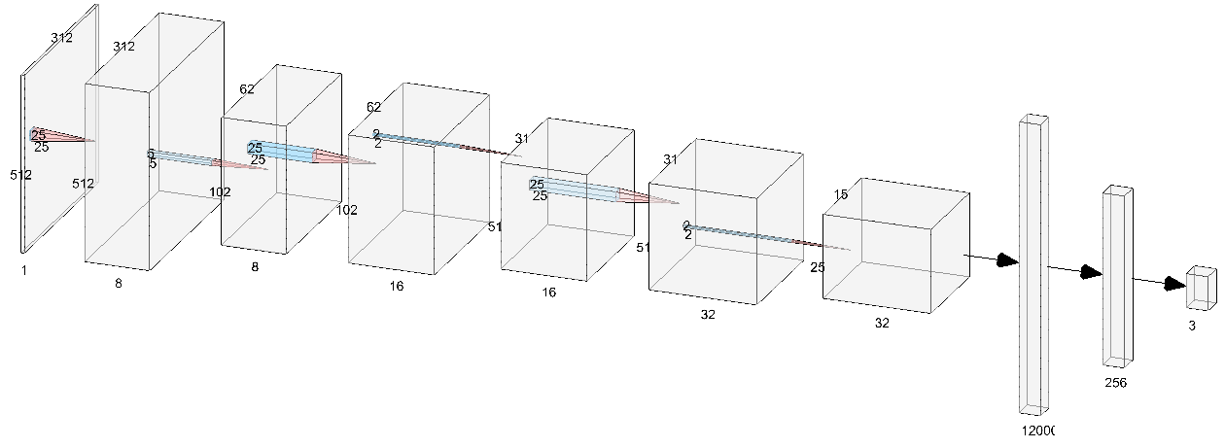
2）振动、麦克风和声发射原始信号的信号的网络尺寸说明
振动、麦克风和声发射原始信号的网络尺寸示意图

Slide 11
5.3 算法交互
为了便于与数据库系统完成数据交互，本次项目以kafka消费的数据中的传感器标签为唯一标识，即是在数据采集端将上传的加工数据打上传感器标签。数据库系统在调用算法处理数据时，分为下述两种模式：
I）在线测试模式
系统直接将kafka消费的数据传入模型，输出诊断结果
II）离线训练模式
系统将在线测试输出的错误结果保存，待满足指定规则后，再训练系统中 运行的深度学习模型。

Slide 12
I) 在线测试模式
在线测试接口：
def run_test(self, x_test, checkpoint_path_folder):
参数：
x_test: 从kafka消费端读取每一个topic里的字典数据，依据标签值——传感器号，从相应的数据里截取N个数据点
a) 对于振动、麦克风、声发射有效值处理后的信号，N=2048
b) 对于声发射原始信号，N=159744
checkpoint_path_folder: 模型网络权重参数保存路径
2）测试接口执行流程：
加载网络模型参数checkpoint_path_folder；
传入对应数据x_test；
模型输出诊断结果。

Slide 13
II) 离线训练模式
离线训练接口：
def run_train(self, samples_train, labels_train, checkpoint_path_folder)
参数：
samples_train: 收集测试结果出错的数据 x_test, 条数达到500，二维数组形式
a）对于振动、麦克风、声发射有效值处理后的信号 (500,2048)
b）对于声发射原始信号，(500,159744)
labels_train: 收集测试结果出错的数据 x_test 对应的真实故障标签, 条数达到500，二维数组形式
a） 对于振动、麦克风、声发射有效值处理后的信号 (500,3)
b）对于声发射原始信号，(500,3)
checkpoint_path_folder：模型网络权重参数保存路径
2) 训练接口执行流程：
保存在线测试产生的错误结果
待累积到指定数目，加载对应模型checkpoint_path_folder
传入累积数据（训练样本samples_train，训练标签labels_train）
更新模型网络参数

Slide 14
5.4 模型精度
机床 | 进给X | 进给Y | 主轴Z | 麦克风 | 声发射原始 | 声发射有效值
CNC-MT1 | 90.50% | / | / | / | / | /
CNC-MT2 | 88.50% | 70.60% | 93.10% | 74.80% | 69.14% | 67.86%
CNC-MT3 | 85.20% | 86.30% | / | 70.90% | / | /
TG磨床 | 86.60% | 88.20% | / | / | / | /

Slide 15
5.5 模型说明
模型类别 | 模型信号 | 信号通道 | 输出 | 健康度计算
MT1_x_feed | 1号机床的x进给轴振动信号 | cDAQ9189-1D71297Mod1/ai3 | value1 | value1
MT2_ae_raw | 2号机床的声发射原始信号 | cDAQ9189-1D91958Mod5/ai1 | value2 | (value2 + value3 + value4 + value5 + value6)/5
MT2_ae_rms | 2号机床的声发射信号有效值处理 | cDAQ9189-1D91958Mod5/ai1 | value2
MT2_micphone | 2号机床的麦克风信号 | cDAQ9189-1D71297Mod5/ai1 | value3
MT2_spindle_z | 2号机床的主轴z向振动信号 | cDAQ9189-1D71297Mod3/ai2 | value4
MT2_x_feed | 2号机床的x进给轴振动信号 | cDAQ9189-1D71297Mod3/ai3 | value5
MT2_y_feed | 2号机床的y进给轴振动信号 | cDAQ9189-1D71297Mod2/ai1 | value6
MT3_micphone | 3号机床的麦克风信号 | cDAQ9189-1D71297Mod5/ai2 | value7 | (value7 + value8+value9)/3
MT3_x_feed | 3号机床的x进给轴振动信号 | cDAQ9189-1D71297Mod4/ai3 | value8
MT3_y_feed | 3号机床的y进给轴振动信号 | cDAQ9189-1D71297Mod2/ai2 | value9
TG_x_feed | 磨床的x进给轴振动信号 | cDAQ2Mod2/ai3 | value10 | (value10+value11)/2
TG_y_feed | 磨床的y进给轴振动信号 | cDAQ2Mod3/ai0 | value11

Slide 16
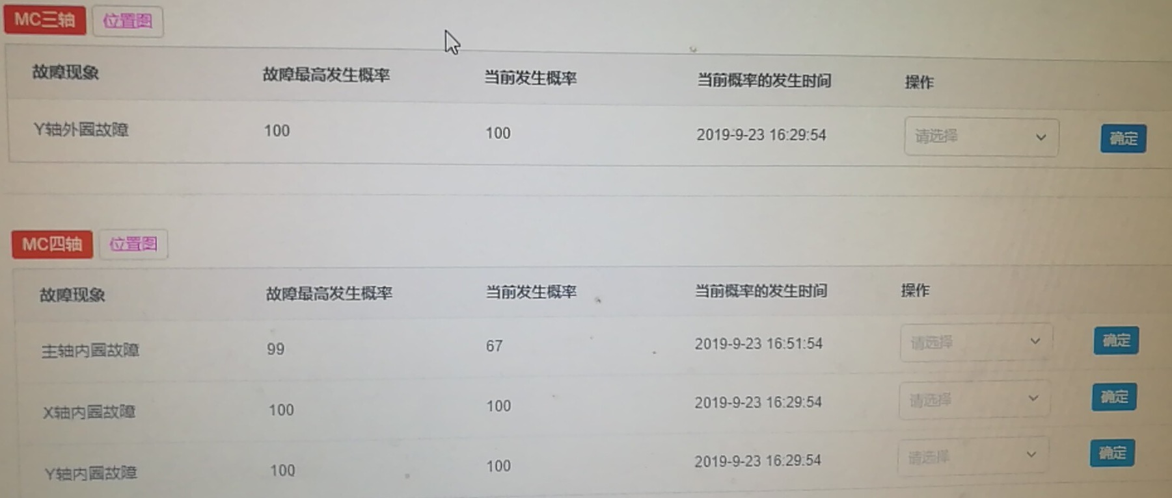
5.6 UI界面显示

Slide 17
5.7 智能预判训练结果展示
1 五轴CNC加工中X进给轴振动信号
① 训练集与测试集的准确率曲线与损失函数曲线
② 模型预测结果混淆矩阵
2 五轴CNC加工中心声发射信号有效值
① 训练集与测试集的准确率曲线与损失函数曲线
② 模型预测结果混淆矩阵

Slide 18
5.7.1 五轴CNC加工中X进给轴振动信号

Slide 19
5.7.2 五轴CNC加工中心声发射信号有效值

Slide 21
谢谢各位专家！
华中科技大学 机械科学与工程学院

